Slide 1


Interna statistika koju Microsoft SQL Server održava
Univerzitet u Nišu
Elektronski fakultet
Katedra za računarstvo
Seminarski rad
Master akademske studije
Predmet: Sistemi za upravljanje bazama podataka
Smer: Računarstvo i informatika
Modul: Bezbednost računarskih sistema
Student:
Aleksandar Stamenković
Br. indeksa: 1403

Slide 2

SQL Server statistika
Služi za optimizaciju upita
Procena koliko će redova upit vratiti
Kreiranje zahteva za resursima na osnovu ovih procena

Slide 3
Korišćeni resursi
Microsoft SQL Server 2019 (RTM) - 15.0.2000.5 (X64)
SQL Server Management Studio 15.0.18384.0
AdventureWorks database

Slide 4
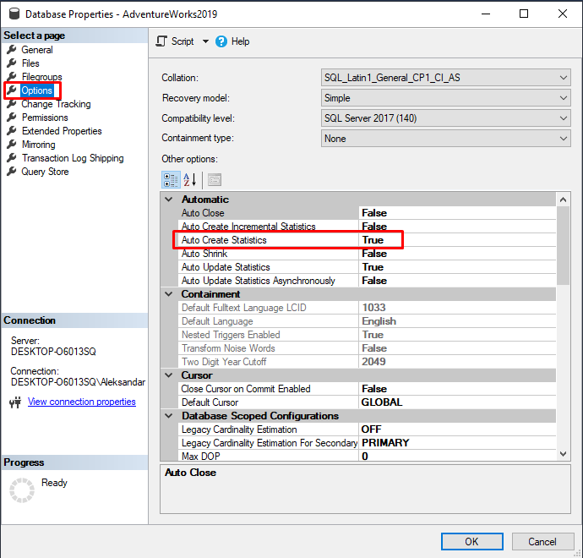
Kreiranje statistike
Automatsko kreiranje statistike kada se kreira indeks nad tabelom
Eventualno kreiranje statistike za neindeksirane kolone u vreme izvršenja upita

Slide 5
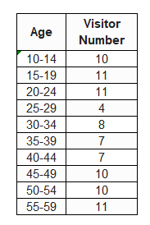
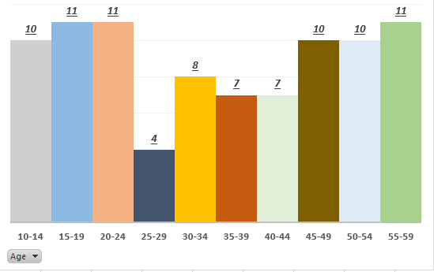
Histogram
Klasifikacija vrednosti u grupi podataka
Jasan uvid u učestanost distribucije skupa podataka

Slide 6
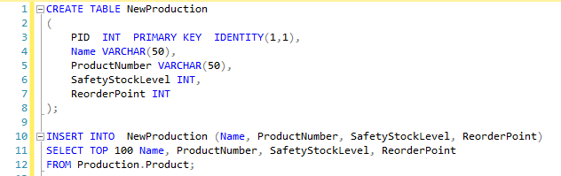
Kreiranje tabele i popunjavanje podacima

Slide 7
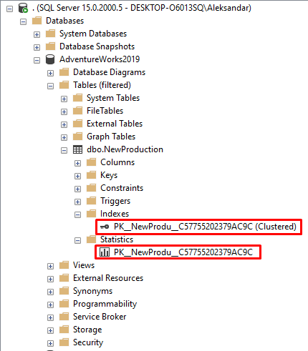
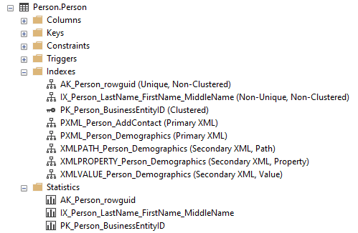
Korišćenje SQL Server statistike
Automatski kreirana statistika za primarni ključ novokreirane tabele
Statistike već postojeće tabele

Slide 8
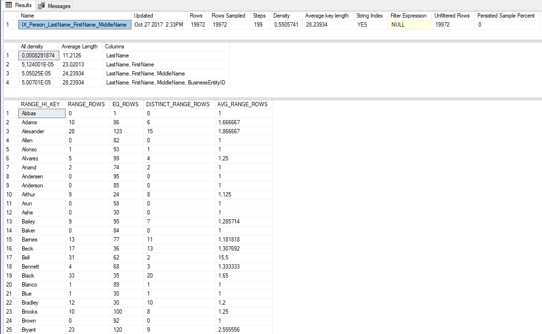
Prikaz statistike
DBCC SHOW_STATISTICS ('Person.Person','IX_Person_LastName_FirstName_MiddleName')
Zaglavlje statistike
Vektor gustine
Histogram

Slide 9
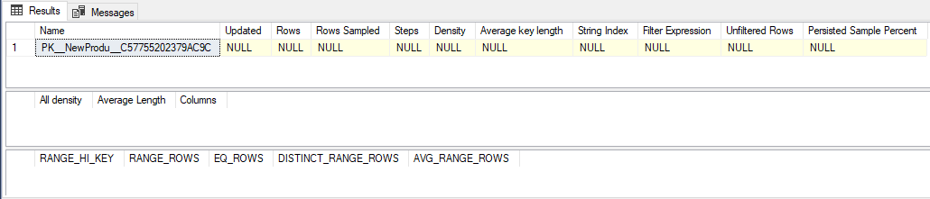
Statistika novokreirane tabele
DBCC SHOW_STATISTICS ('dbo.NewProduction','PK__NewProdu__C57755202379AC9C')
Statistički podaci će biti ažurirani tek kada se izvrši upit koji zahteva statističke podatke za klasterovani indeks!

Slide 10
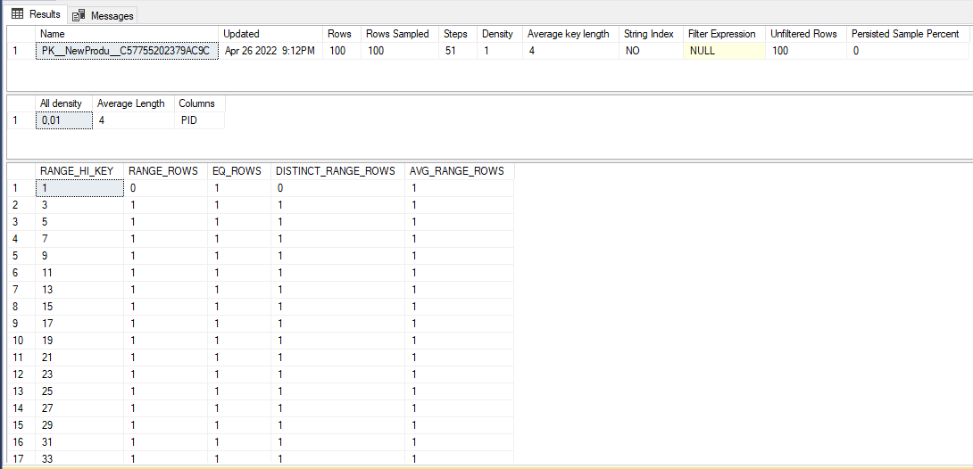
Statistika novokreirane tabele
SELECT * FROM NewProduction WHERE PID > 24

Slide 11
Ažuriranje statistike
Statistika može postati zastarela nakon modifikacija tabele
Optimizator proverava brojač modifikacija i ažurira statistiku ukoliko taj broj pređe definisan prag
Genersianje novog plana upita (eng. query plan)
Vrednosti praga:
Broj vrsta u tabeli je prešao sa 0 na broj veći od 0,
Tabela je imala 500 ili manje redova kada je statistika poslednji put bila uzorkovana i od tada ima više od 500 modifikacija,
Tabela je imala više od 500 redova kada se statistika poslednji put ažurirala i broj modifikacija redova je veći od min(500+n/5,√1000n) nakon što je statistika poslednji put uzorkovana.

Slide 12
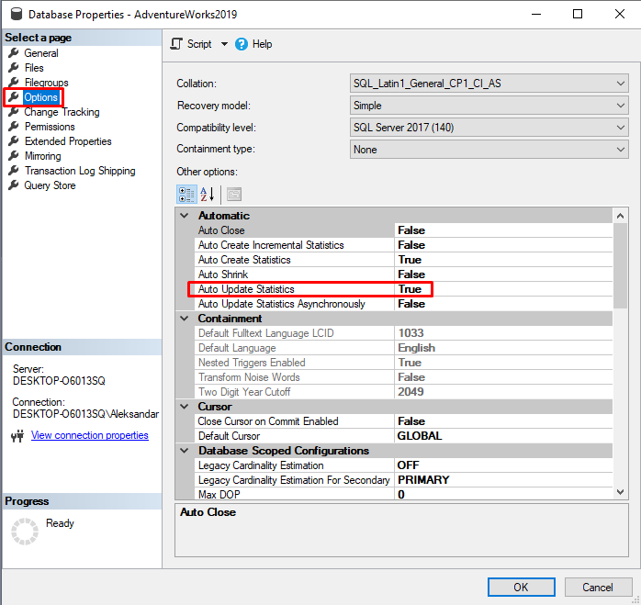
Automatsko ažuriranje statistike

Slide 13
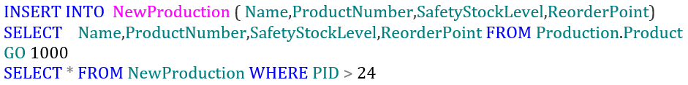
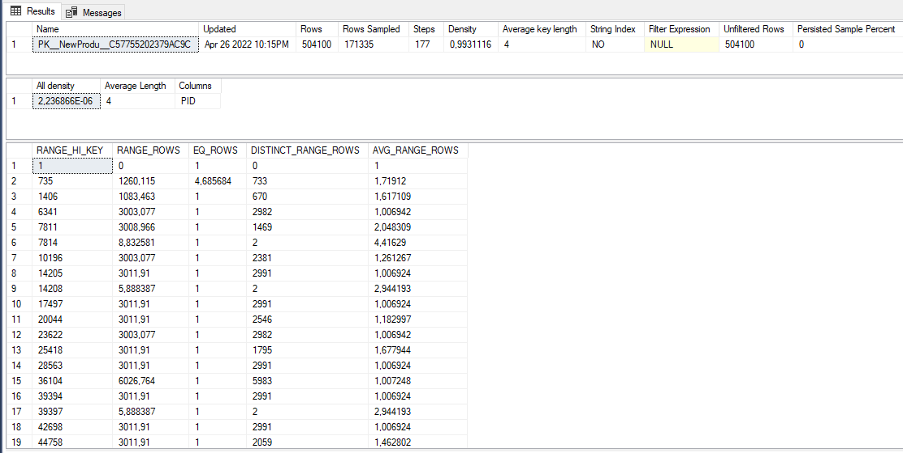
Automatsko ažuriranje statistike

Slide 14


Korisnički definisane statistike
Kreiranje statistike
Sintaksa
Primer

Slide 15
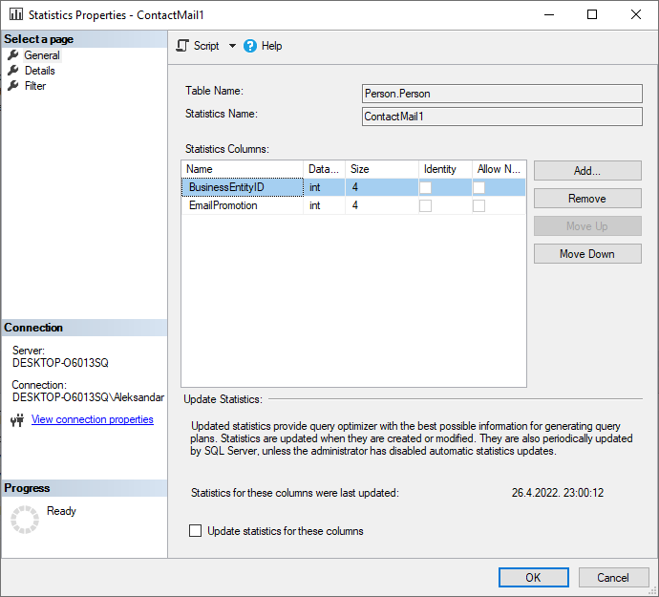
Korisnički definisane statistike
Modifikovanje statistike
Nije moguće preko SQL-a
Alternativni pristup:
Obrisati statistiku
Kreirati novu

Slide 16
Korisnički definisane statistike
Brisanje statistike
Sintaksa
Primer

Slide 17
Zaključak
Statistika korisna zbog performansi
Automatsko generisanje statistike
Moguće i ručno kreiranje statistike
Statistika sadrži informacije o distribuciji vrednosti u jednoj ili više kolona tabele ili indeksoranog pogleda
Korišćenje kardinalnosti (broj redova) upita u cilju odabira indeks operatora
Seek
Scan (zahtevniji u pogledu resursa)

Slide 18


Univerzitet u Nišu
Elektronski fakultet
Katedra za računarstvo
Hvala na pažnji!
Student: Aleksandar Stamenković, 1403
Email: aleksandarstamenkovic@elfak.rs
Smer: Računarstvo i informatika
Modul: Bezbednost računarskih sistema
Predmet: Sistemi za upravljanje bazama podataka

